Slide 1
設計模式

Slide 2
大綱
UML圖
OOP的四個概念
抽象、封裝、繼承、多型
軟體設計的五個原則
SOLID
設計模式

Slide 3
UML圖

Slide 4
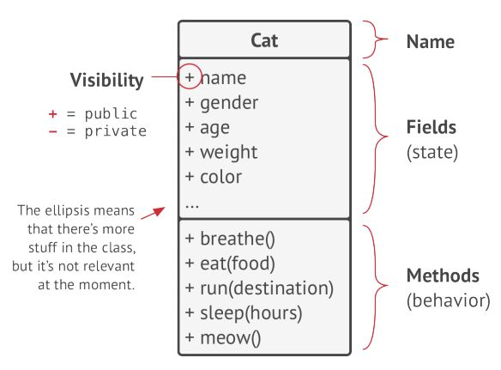
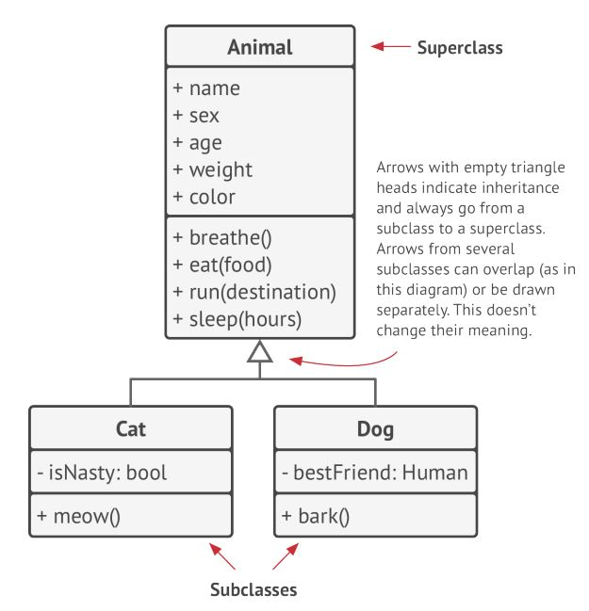
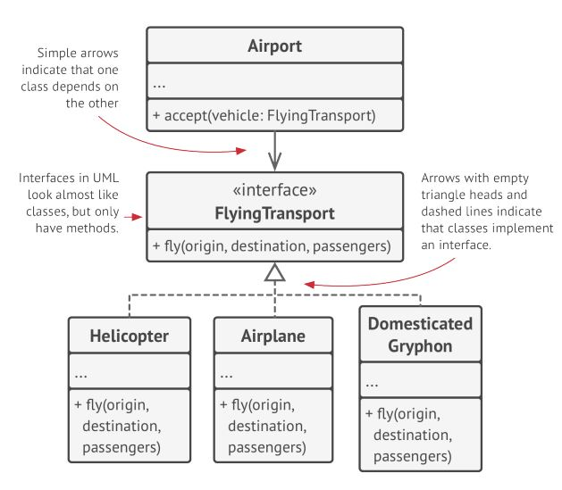

Slide 5
Why OOP?
Top benefits
Modularity for easier troubleshooting
Reuse of code through inheritance
Flexibility through polymorphism
Effective problem solving

Slide 6
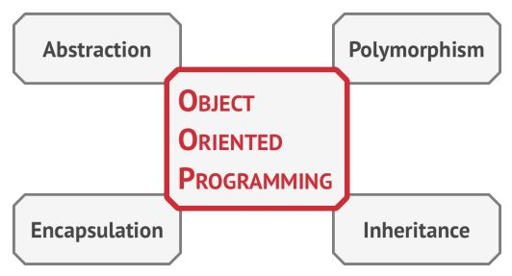
OOP的四個概念

Slide 7
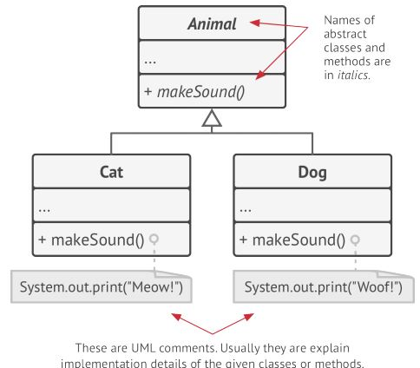
概念 | 說明
抽象 | 找出關鍵性的特徵並加以描述 分類的基礎技巧就是抽象 分類是必須的，但方式並非絕對的
封裝 | 隱藏不必要為外界所知的資訊 隱藏行為的變化 車速與火星塞 資料漏洞
繼承 | 子承父業，多個爸爸 爸爸不給的(privacy)，兒子不能強拿 程式碼的reuse
(繼承式)多型 | 繼承者會擁有被繼承者的型別特徵 動物、貓、狗，叫

Slide 8
五大原則
SOLID
Robert C. Martin - Bob大叔

Slide 9
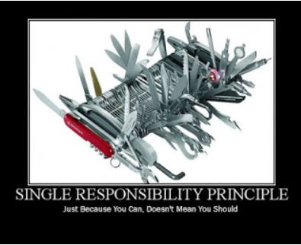
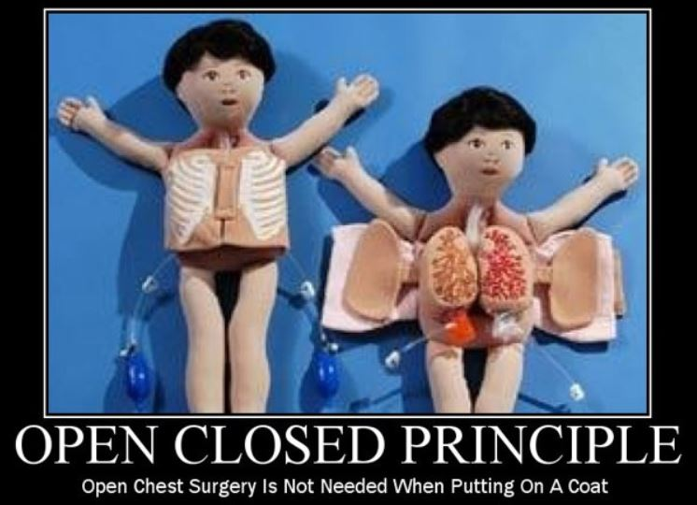
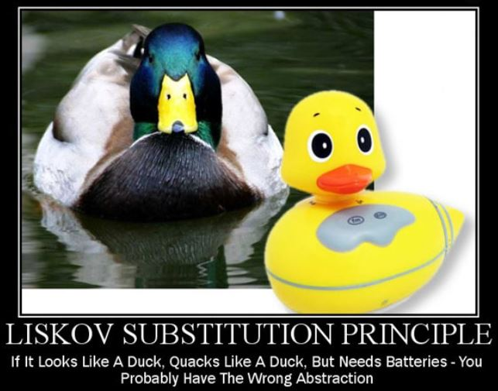
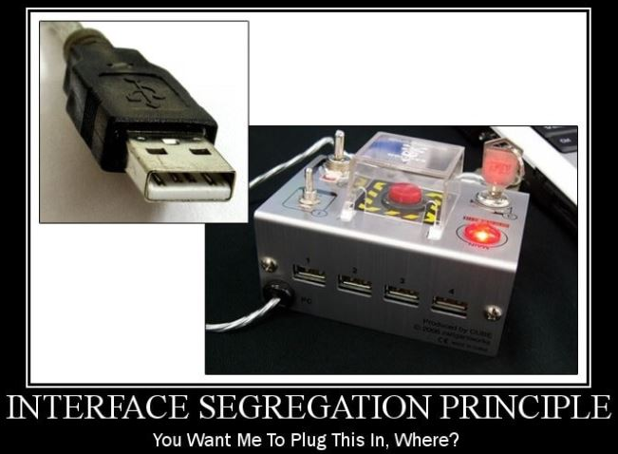
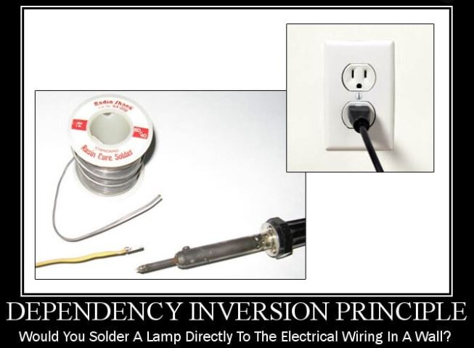
原則 | 說明
Single responsibility principle | A class should have just one reason to change. Reduce complexity. 職責切分
Open/Closed Principle | Classes should be open for extension but closed for modification. Become robust, flexible, and reusable.
Liskov substitution principle | Functions that use pointers to base classes must be able to use objects of derived classes without knowing it. 使用父類別的地方，一定也會適用於子類別
Interface Segregation Principle | Clients shouldn’t be forced to depend on methods they do not use. 在需要多型時，會比較容易為類別實作對應方法
Dependency Inversion Principle | High-level modules should not depend on low-level modules. Both should depend on abstractions. program to an interface, not an implementation

Slide 10
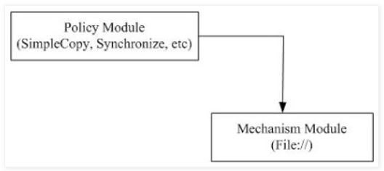
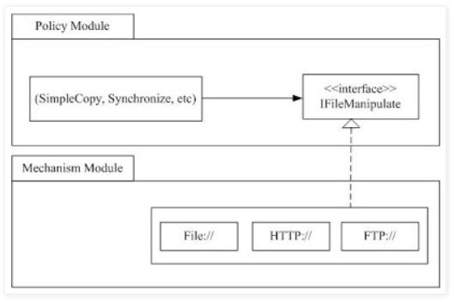

Slide 11
設計模式
A general purpose abstraction of a problem, which can be applied to a specific solution.
They give the developer a selection of tried and tested solutions to work with
They are language neutral and so can be applied to any language that supports object-orientation
They aid communication by the very fact that they are well documented and can be researched if that is not the case.
They have a proven track record as they are already widely used and thus reduce the technical risk to the project
They are highly flexible and can be used in practically any type of application or domain

Slide 12

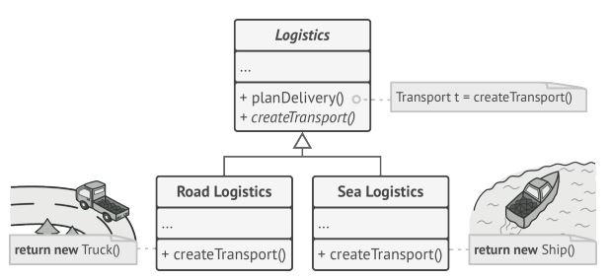
The Factory Pattern (Creational patterns)
[解釋]
Client端可以建立一個物件(object)而不用知道此物件被哪一個類別(class)建立。

Slide 13
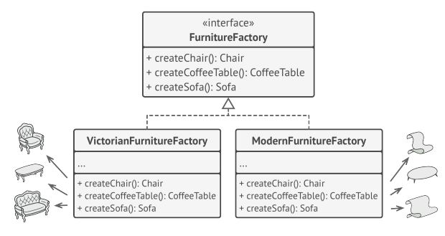
Abstract Factory (Creational patterns)
[解釋]
工廠方法適用於物件種類較少的情況，如果有多種不同類型的物件需要建立時，則可使用抽象工廠模式。

Slide 14
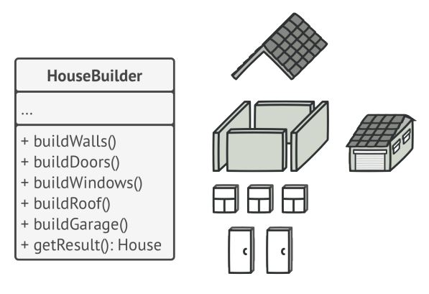
The Builder Pattern (Creational patterns)
[解釋]
物件需要多個部分組合起來，一步步建立。可以這麼理解，你要買電腦，工廠模式直接返回一個既定型號的電腦，但是構造模式允許你自訂電腦各種配置類型，組裝完成後給你。這個過程你可以傳入builder從而自訂建立的方式。

Slide 15
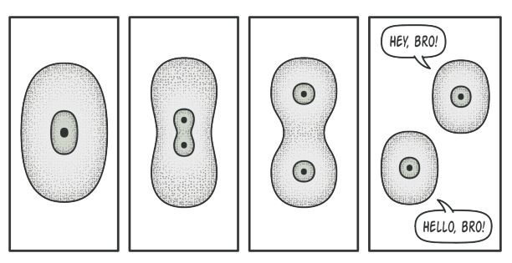
The Prototype Pattern (Creational patterns)
[解釋]
這是創建模式中的最後一個，用來克隆一個物件，有點像生物學中的有絲分裂。我們可以使用python內建的copy模組來實現。
拷貝分為深拷貝和淺拷貝，深拷貝會遞迴複製並建立新物件，而淺拷貝會利用reference指向同一個物件。深拷貝的優點是物件之間互不影響，但是會耗費資源，建立比較耗時；如果不會修改物件可以使用淺拷貝，更加節省資源和建立時間。

Slide 16
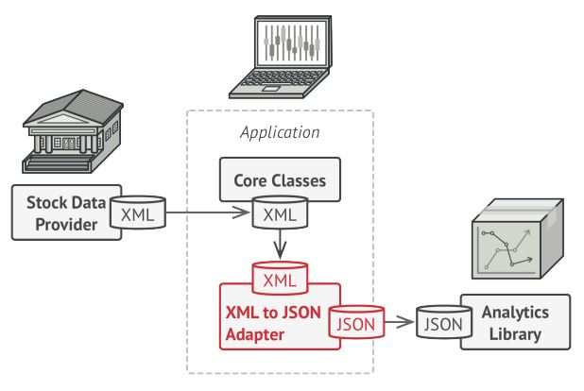
The Adapter Pattern (Structural Patterns)
[解釋]
適配器模式通過引入間接層來實現不相容介面之間的適配。現實中最好的例子就是手機充電口，不同型號安卓手機都可以用同樣的充電線充電。
在python中可以通過繼承實現適配，也可以通過使用class的__dict__屬性。適配器模式和OOP中的開閉原則關係密切，開閉原則強調對擴展開放，對修改關閉。通過適配器模式我們可以透過建立適配器模式在不修改原有類別代碼的情況下實現新的功能。

Slide 17
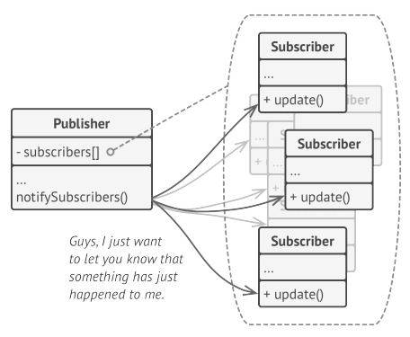
The Observer Pattern (Behavioral Patterns)
[解釋]
該模式用在當一個物件的狀態變更需要通知其他很多物件的時候，比如rss訂閱或者在社交網站上訂閱某個頻道的更新。事件驅動系統也是一種發佈訂閱模式，事件作為發佈者，監聽器作為訂閱者，只不過這裡多個事件監聽器可以監聽同一個事件。 這裡實現一個”Data Formatter”來解釋發佈訂閱模式，一種資料可以有多個格式化Formatter，當資料更新的時候，會通知所有的Formatter格式化新的資料。使用繼承來實現。

Slide 18
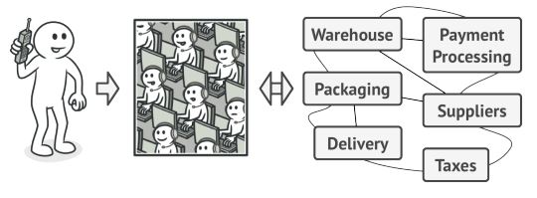
The Facade Pattern (Structural Patterns)
[解釋]
外觀模式用來簡化複雜系統的訪問。通過簡化的介面只訪問需要的部分，隱藏系統複雜性。想像一下公司接線員，雖然公司內部運行機制比較複雜，但是接線員可以迅速幫你解決特定問題。

Slide 19
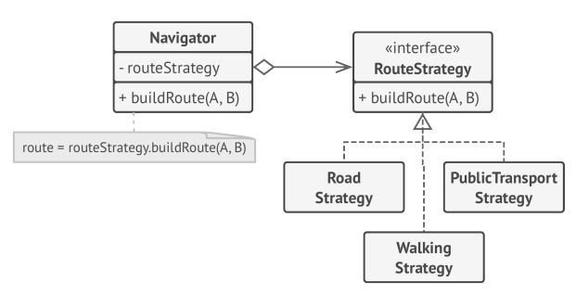
The Strategy Pattern (Behavioral Patterns)
[解釋]
根據問題的特徵選擇最佳的實作策略。策略模式允許我們根據待處理資料的特徵靈活選用當前特徵下最佳的實作，比如常見庫的排序演算法一般都是混合了多種排序演算法的實作。

Slide 20
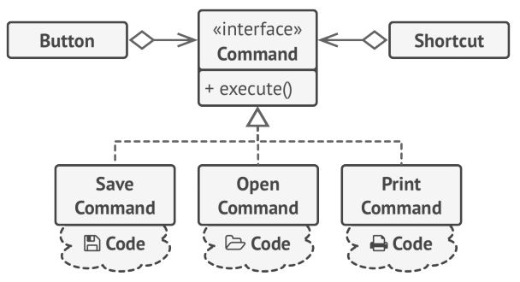
The Command Pattern (Behavioral Patterns)
[解釋]
命令模式説明我們把一個操作(undo,redo,copy,paste等)封裝成一個物件，通常是創建一個包含Operation所有邏輯和方法的類別。通過命令模式可以控制命令的執行時間和過程，還可以用來組織事務。

Slide 21
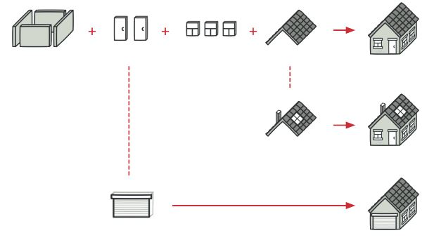
The Template Pattern (Behavioral Patterns)
[解釋]
我們可以把代碼中重複的部分抽出來作為一個新的函數，把可變的部分作為函數參數，從而消除代碼冗餘，實際上這種模式在實現繼承的時候就在使用了。

Slide 22
Appendix

Slide 23
Interface
「抽象類別」是從子類中發現共通的東西，而泛化出現的，但是「接口」可以根本不預先知道子類是什麼，而僅僅事先定義行為本身，換句話說，「抽象類別」是類別的抽象化，而「接口」則是行為的抽象化。

Slide 24
Composition better than inheritance？
https://tw.twincl.com/programming/*662v?source=post_page-----adc1650ada53----------------------

